Slide 1

Centro de Electricidad
y Automatización Industrial
Programa Articulación con la Media Técnica
Marca externa
NOTA: El tamaño del logo de la marca externa no debe superar el tamaño del logo SENA.

Slide 2
Informe Técnico Proyecto Productivo
Programa de Formación
Mantenimiento y Ensamble de Aparatos Electrónicos
Ficha
3080817

Slide 3
Equipo de Trabajo
Aprendiz | No de Identificación | Correo Electrónico
Sebastián Sánchez Chacón | 1105 375 635 | Sebastiansanchezchacon1.est@comfandi.edu.co

Slide 4


MONITOREO AUTONOMO DE NIVELES Y GESTION OCEANICA
EL círculo de color amarillo vibrante, representa la energía, la electrónica.
Dentro del círculo observamos tres puntos blancos que representan los tres sensores del proyecto: pH, turbidez y temperatura
Alrededor del borde exterior del círculo principal se observan ceros y unos en representación de los datos.
En la parte inferior del círculo principal se muestra la representación del ecosistema de manglar.
Y por ultimo el acrónimo del nombre del proyecto, para generar recordación.

Slide 5

MISIÓN
Desarrollar y operar un robot autónomo que mida de forma continua y precisa el pH, la turbidez y la temperatura en los manglares, para generar datos confiables que apoyen a investigadores y organizaciones en la conservación de estos ecosistemas.

Slide 6

VISIÓN
En 5 años habremos logrado que comunidades científicas y entidades ambientales utilicen estos datos para predecir cambios ecológicos, anticipar riesgos y orientar decisiones de manejo sostenible, reduciendo la incertidumbre y mejorando la capacidad de respuesta ante amenazas como la contaminación, la deforestación o la variabilidad climática.

Slide 7
VALORES CORPORATIVOS
TRABAJO EN EQUIPO
Unir fuerzas, respetar ideas y coordinar esfuerzos para lograr algo juntos
INTEGRIDAD
Ser auténtico, transparente y ético en todo momento
RESPONSABILIDAD SOCIAL
Hacer lo correcto pensando en el impacto que nuestras acciones tienen en los demás y en el planeta.
RESPONSABILIDAD AMBIENTAL
Actuar pensando en el bienestar del ambiente hoy y en el futuro.
RESPETO
Tratar a todo y a todos como nos gustaría ser tratados.

Slide 8
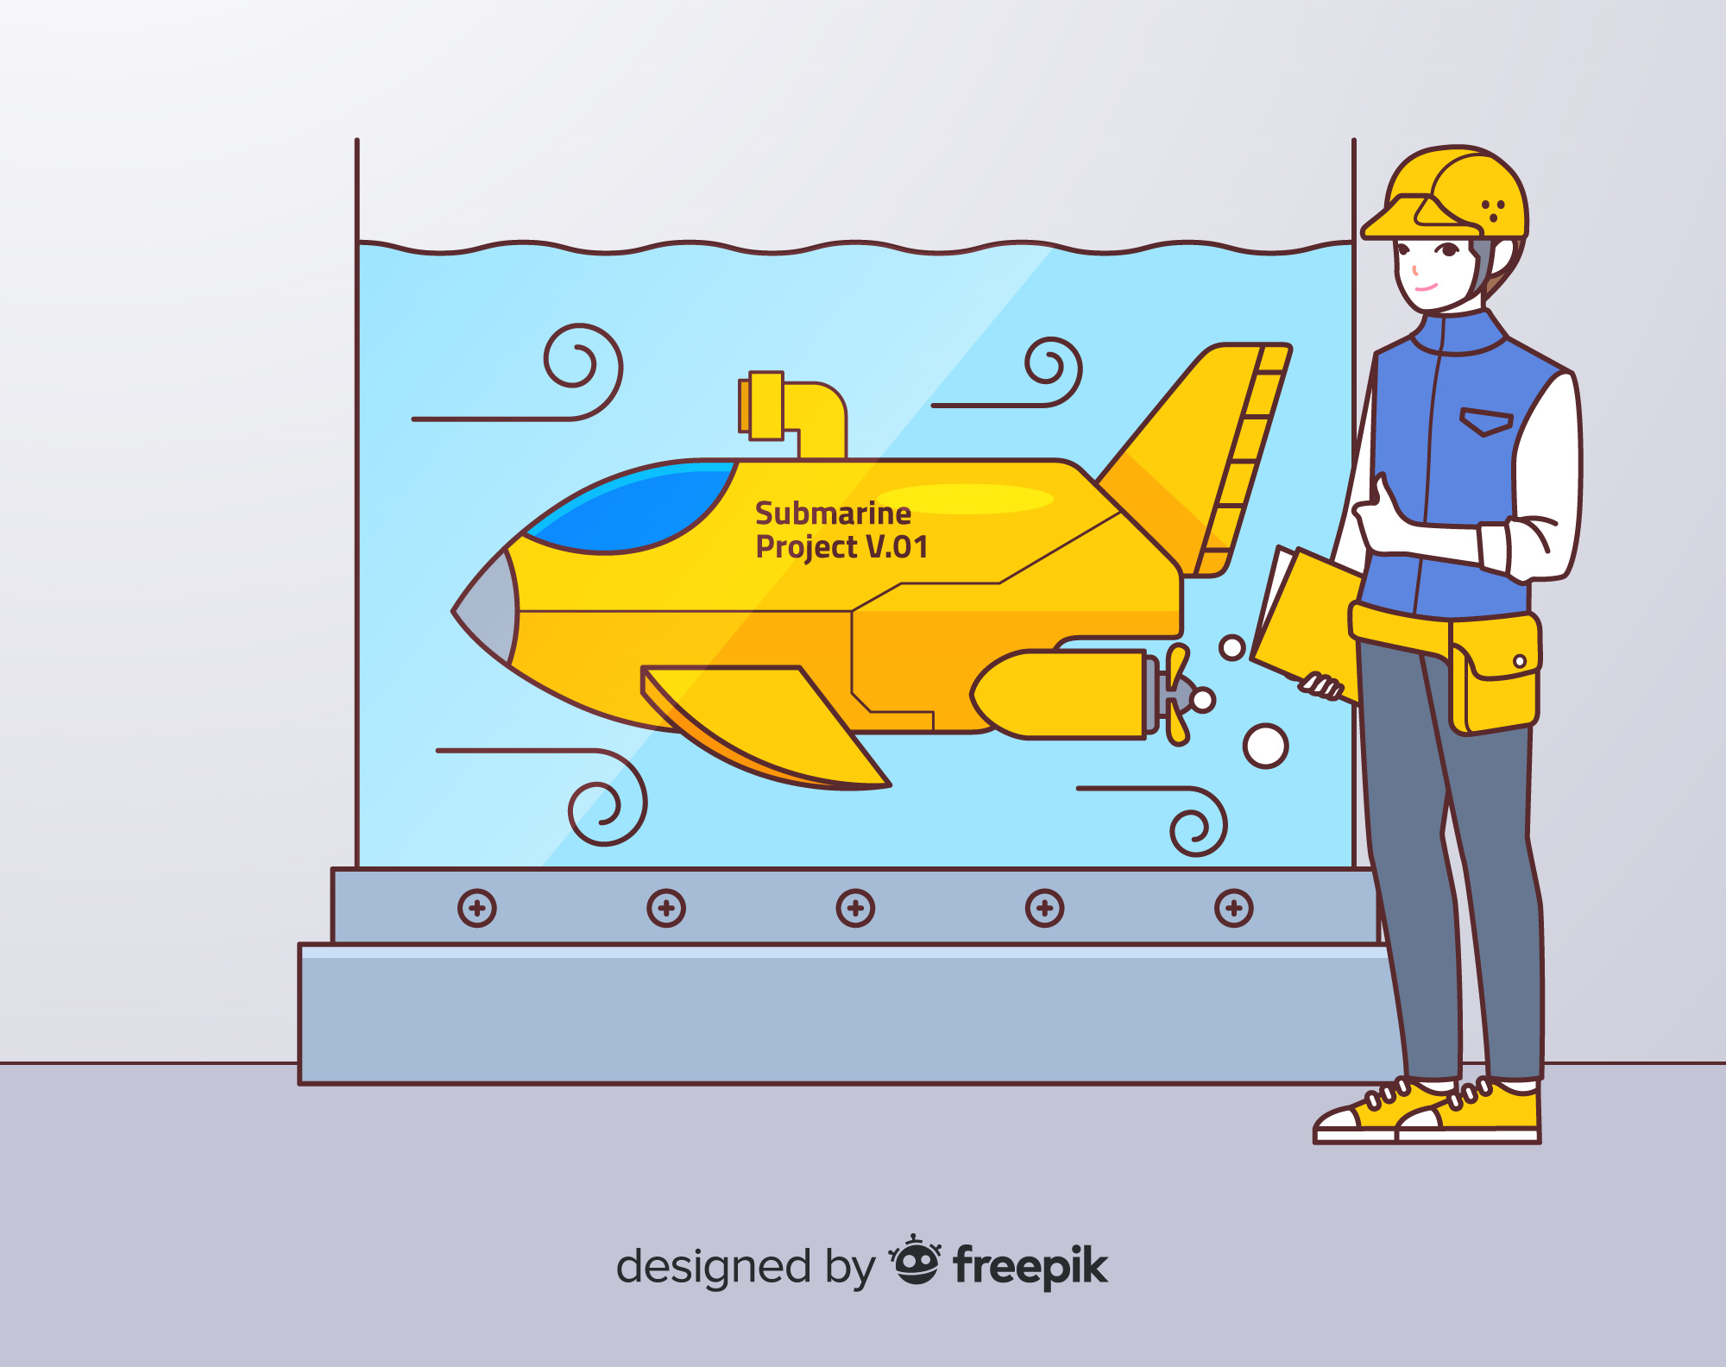
OBJETIVO GENERAL
Diseñar, desarrollar y poner en funcionamiento un robot autónomo capaz de monitorear y registrar de manera precisa los parámetros de pH, turbidez y temperatura en los ecosistemas de manglar, con el fin de generar datos confiables que apoyen la investigación científica y la toma de decisiones para su conservación.

Slide 9

OBJETIVOS ESPECIFICOS
Integrar y calibrar los sensores de pH, turbidez y temperatura conectándolos al microcontrolador, programando las rutinas de muestreo y realizando curvas de calibración con soluciones y condiciones de referencia, para ajustar sus rangos de lectura e implementar las correcciones necesarias en el firmware.
Diseñar y poner en funcionamiento un sistema que permita leer los datos de los sensores y enviarlos, a través de LoRa, a una base de datos externa donde puedan ser consultados y analizados, tanto en pruebas como en salidas de campo.
https://es.pngtree.com/freepng/icon-for-achieving-specific-targets-in-dark-mode-with-smooth-gradient-vector-vector_10951693.html

Slide 10
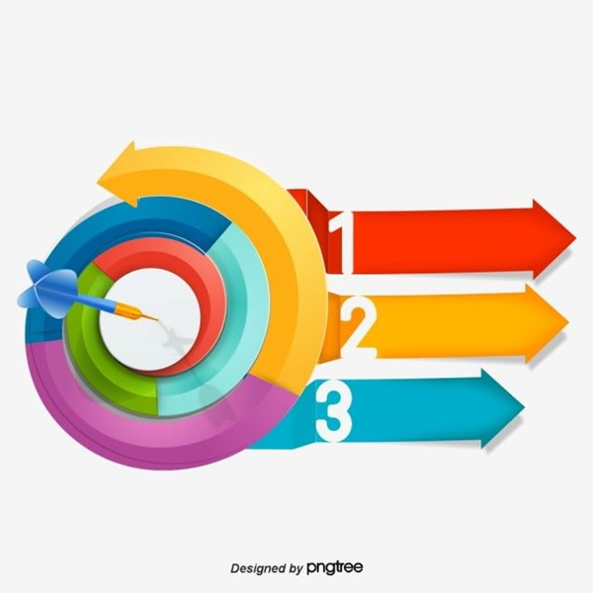
OBJETIVOS ESPECIFICOS
Diseñar y armar el prototipo del dispositivo, creando su estructura, organizando sus partes electrónicas y realizando las pruebas necesarias para asegurarse de que todos los componentes estén bien conectados y funcionen correctamente.
Realizar pruebas piloto del dispositivo en manglares seleccionados para comprobar que funciona bien en condiciones reales, instalándolo en varios sitios del Pacífico colombiano y tomando mediciones durante un periodo prolongado con el apoyo de las comunidades y autoridades locales.

Slide 11
IDENTIFICACIÓN DEL PROYECTO
DESCRIPCION
El proyecto consiste en el desarrollo de un dispositivo electrónico con forma de pequeño submarino, diseñado para operar como un equipo semisumergible. En su estructura externa incorpora dos propulsores, tres sensores ambientales y una ventana ubicada en la parte inferior para la observación directa del entorno. En su interior aloja dos placas electrónicas dispuestas en línea, una batería frontal, un módulo de comunicación LoRa y una cámara Kinect, integrados para permitir la navegación autónoma y la recolección precisa de datos del ecosistema.
FUNCION
Mapeo el entorno para saber donde están los puntos de medición
UTILIDAD
Monitoreo ambiental continuo
SERVICIO
Servicio de caracterización del ecosistema
Servicio de monitoreo remoto con IoT (internet of things)
Detección temprana de problemas
Reducción de riesgo para investigadores
Mayor precisión y calidad de datos
Apoyo a investigación científica
Educativo y de formación STEM (science technology engineering and mathematics)
Medir los parámetros del agua
Recolección de datos
Trasmitir información
Operar de forma autónoma

Slide 12
DESCRIPCIÓN DE LA NECESIDAD
La falta de información precisa y actualizada sobre los ecosistemas de manglar dificulta comprender cómo se forman, cómo funcionan y cuáles son las condiciones necesarias para su conservación.
Este desconocimiento limita los procesos de reforestación, restauración y manejo adecuado del manglar, generando consecuencias significativas como la pérdida de biodiversidad, la disminución de los medios de sustento para las comunidades locales y la reducción de la protección natural que estos ecosistemas brindan a las zonas costeras. Por ello, se hace indispensable implementar herramientas que permitan monitorear, estudiar y proteger los manglares de manera continua.
El proyecto M.A.N.G.O. responde a esta necesidad, aportando datos confiables que facilitan la toma de decisiones para la conservación del ecosistema y la protección del medio ambiente.

Slide 13
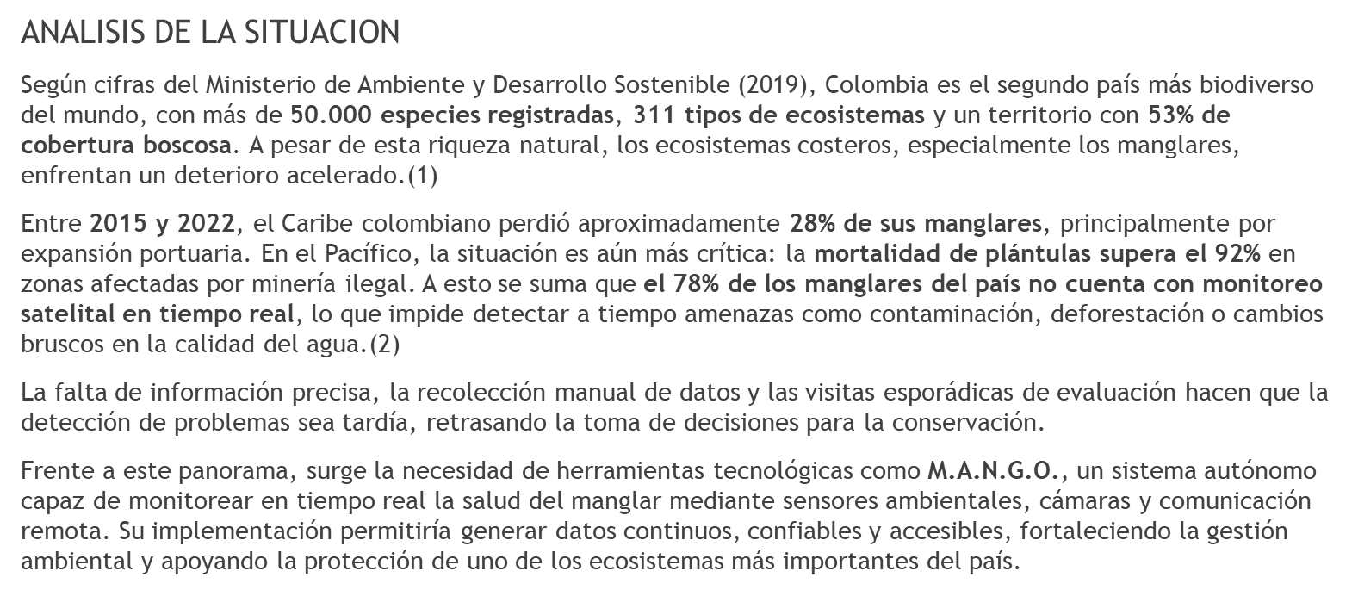
EVIDENCIAS FASE DIAGNÓSTICO
IDEAM. (2022). Informe técnico del estado de los ecosistemas de manglar en Colombia.
Semillas.org.co

Slide 14
EVIDENCIAS FASE DIAGNÓSTICO
Visita a la Universidad del Valle
Charla con el biólogo Edgardo Lodoño
Sánchez Torres, H.I. (octubre 2024). Reunión con biólogos en las afueras de la biblioteca de la universidad del Valle. Archivo personal.
Revisión de artículos sobre manglares
Álvarez-León, R. (2003). Los manglares de Colombia y la recuperación de sus áreas degradadas: Revisión bibliográfica y nuevas experiencias. Madera y Bosques, 9(1), 3–25.
Revisión de información digital
Radio Nacional. (2024). Manglares en Colombia, cruciales en la conservación de especies marinas. Radio Nacional. https://www.radionacional.co/actualidad/medio-ambiente/manglares-en-colombia-cruciales-en-la-conservacion-de-especies-marinas
https://radionacional-v3.s3.amazonaws.com/s3fs-blic/styles/portadas_relaciona_4_3/public/node/article/field_image/Boletin-MADS-26-JUL-2020.jpeg?h=eed8f32f&itok=LGj2D7EH

Slide 15
EJECUCIÓN DEL PROYECTO
INICIO
ARMADO DEL DISPOSITIVO
M.A.N.G.O
PRUEBAS PILOTO
FIRST LEGO LEAGUE
Requerimientos de la FLL : PROYECTO INNOVADOR EN OCEANOS
Lectura y trasmisión de datos
LoRa
NO
ARROJA DATOS EL DISPOSITIVO
Se cumplen los requisitos de la FLL
SI
Diseño del proyecto
(MANGLEYE)
Calibración de sensores: Ph, turbidez y temperatura
NO
SI
Documentación para proyecto de Grado
PROCESO DE GRADUACION COLEGIO COMFANDI EL PRADO
MEJORAS Y ADAPTACION PARA PROYECTO DE GRADO
M.AN.G.O
FIN

Slide 16
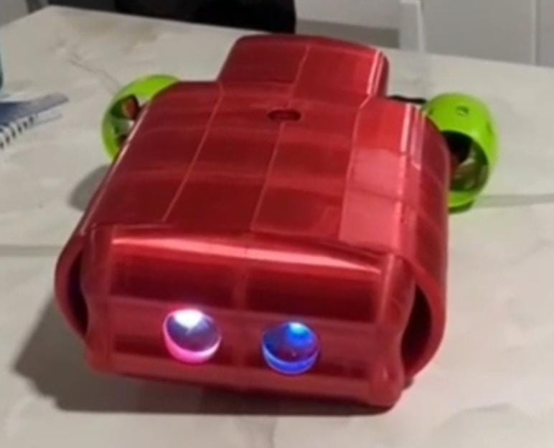
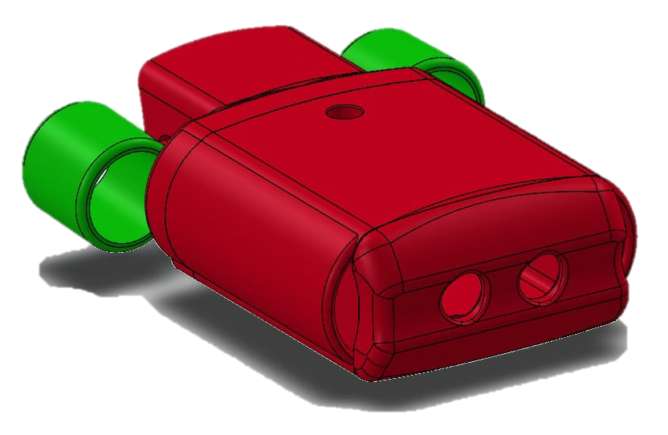
EVIDENCIA FASE DE EJECUCIÓN DEL PROYECTO
VERSION 1
Foto 1
Foto 2
Sánchez Torres, H.I.(abril 2024). Foto 1: prototipo de Manlgeye, imagen digital. Foto 2: prototipo impreso y en funcionamiento para presentar en Houston en la FLL. Archivo personal.

Slide 17
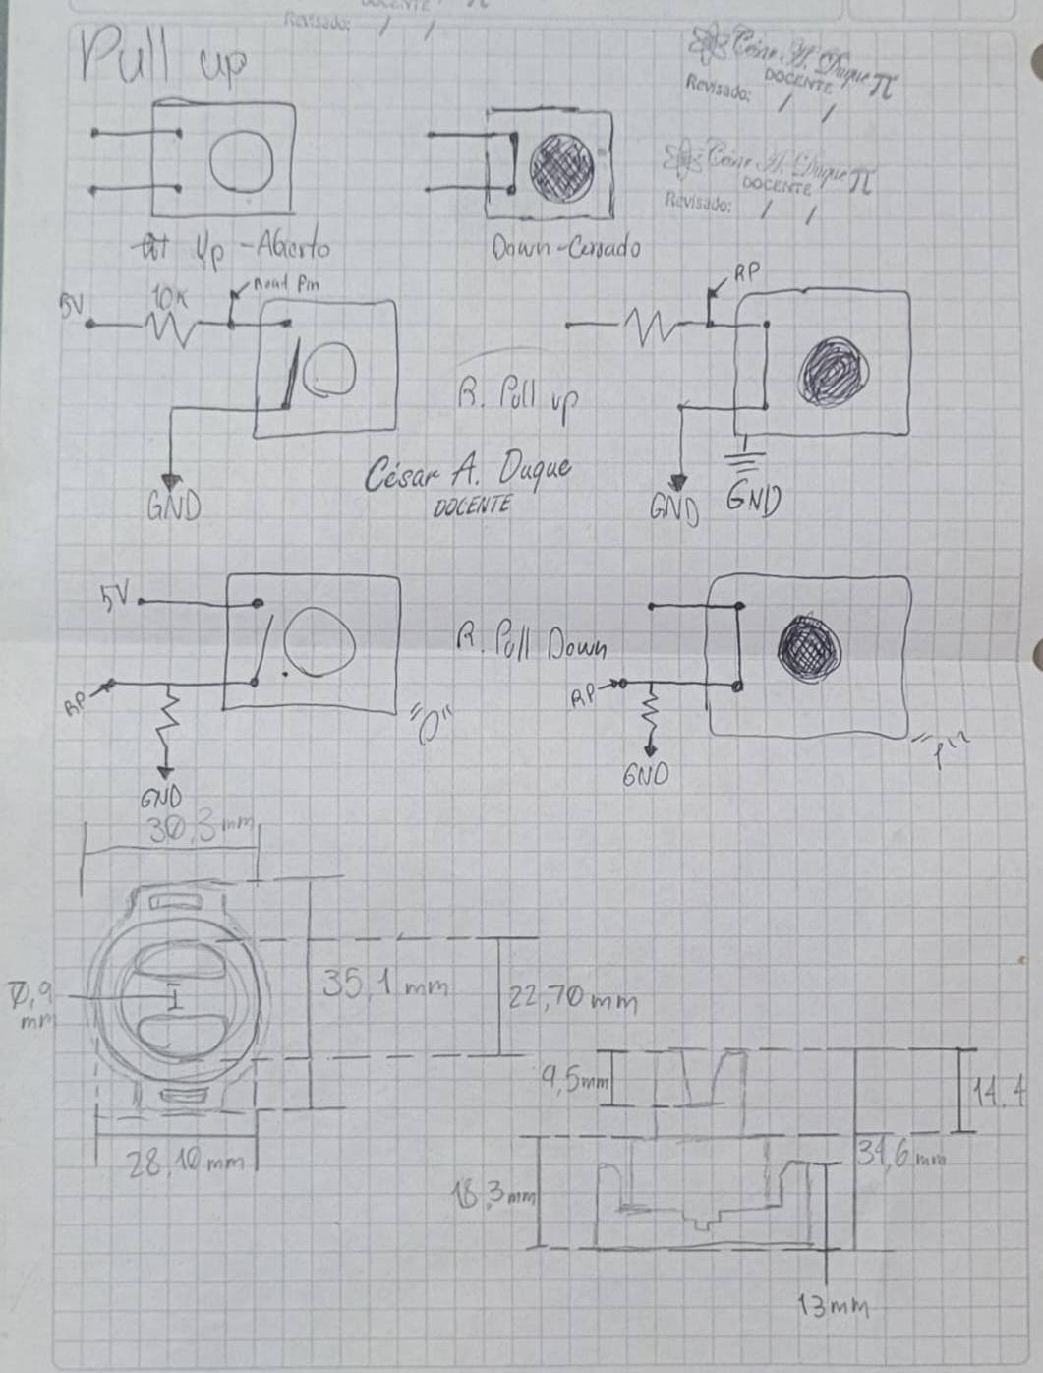
EVIDENCIA FASE DE EJECUCIÓN DEL PROYECTO
Versión 2
Toma de apuntes
Diseño 2D del sensor de turbidez
Estudio resistencia pull up, pull down

Slide 18
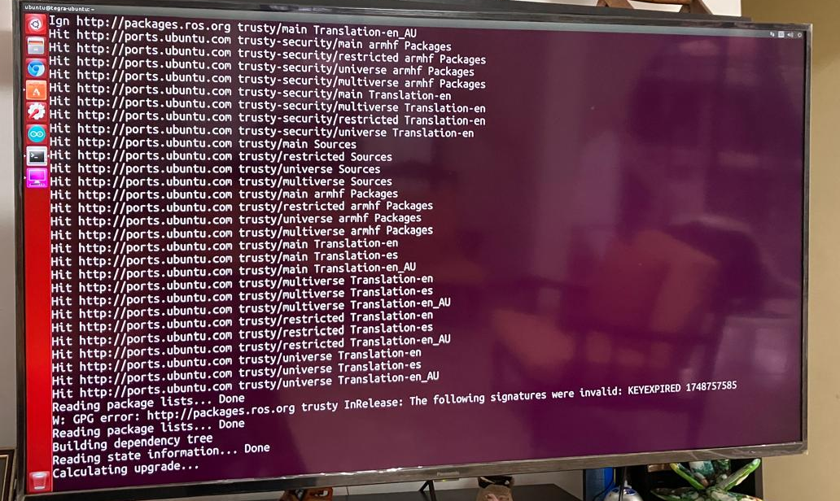
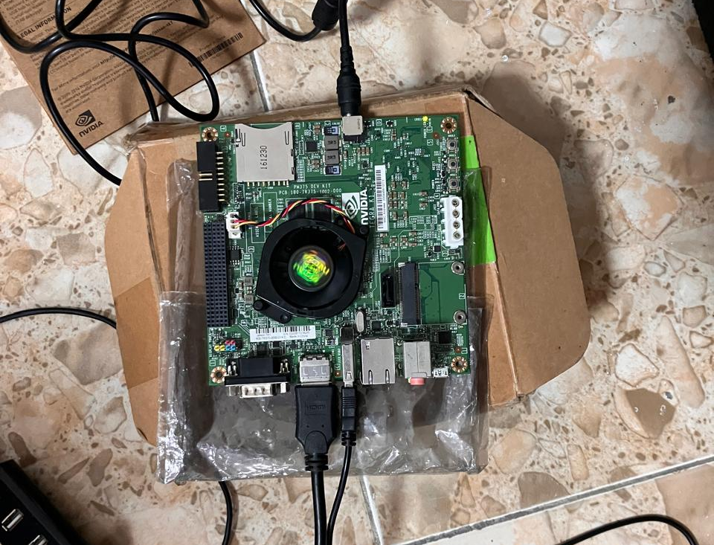
EVIDENCIA FASE DE EJECUCIÓN DEL PROYECTO
Version 2
PROGRAMACION BOARD JETSON
ENSAMBLE BOARD JETSON
Sánchez Torres, H.I.(MAYO 2024). Foto 1: Acualizacion y mantenimiento de la board Jetson. Foto 2: Conexiones de la board Jetson. Archivo personal.

Slide 19
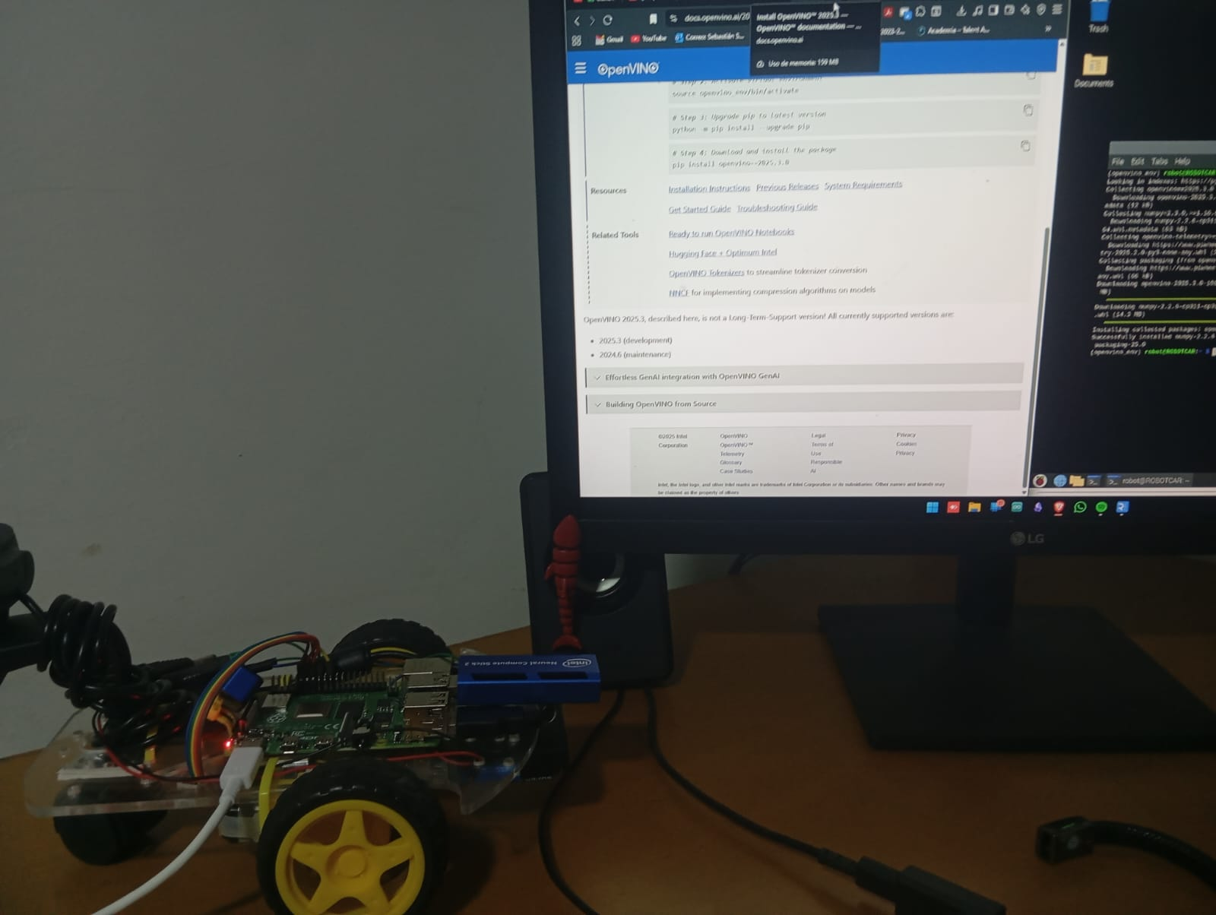
EJECUCIÓN DEL PROYECTO
Versión 2
Pruebas de mapeo de la cámara web
Uso de Raspberry Pi 4 con un Intel Neural Stick 2
Sánchez Chacón, S.(agosto 2025). Foto Prueba de cámara web Archivo personal.

Slide 20

GASTOS DEL PROYECTO
RELACION DE GASTOS PROYECTO M.A.N.G.O
ORDEN | NOMBRE DEL PRODUCTO | DESCRIPCION DEL PRODUCTO | UNIDADES | VALOR UNIDAD | VALOR TOTAL
1 | DS18B20 WATERPROOF TEMPERATURE | Sensor de Temperatura | 2 | 22377,185 | 44754,37
2 | RASPBERRY Pi 4 Aluminium | Board programable | 1 | 42703 | 42703
3 | PCS 433MHz LoRa | Dispositivo de comunicación | 3 | 10867 | 32601
4 | Micro HDMI compatible con HDMI | Adaptador | 1 | 74500 | 74500
5 | Modulo para LoRa SX1276, SX1278 | Dispositivo de comunicación | 3 | 23830 | 71490
6 | Pt1000 class a temperature sensor | Sensor de temperatura | 2 | 38890 | 77780
7 | USB universal tipo C | Cable adaptador | 1 | 6253 | 6253
8 | ESP32 Lora Development board | Board programable | 1 | 83651 | 83651
9 | Freenove Breakout board | Placa de conexión | 1 | 34966 | 34966
10 | 433MHz SX1278 LoRa module | Dispositivo de comunicación | 3
11 | Cautil |  | 1 | 30000 | 30000
12 | Corta frio |  | 1 | 10000 | 10000

Slide 21
RESULTADO
El proyecto es un producto denominado M.A.N.G.O.
Prestará un servicio para monitoreo continuo de los manglares
Se presentará a la institución educativa y al SENA, para cumplir con el requisito para graduación, adicionalmente, quedará en custodia del estudiante Sebastián Sánchez Chacón.

Slide 22
CONCLUSIONES
ASPECTOS RELEVANTES DE LA REALIZACION DEL PROYECTO
El aprendizaje y crecimiento como estudiante y como persona
Comprender como la tecnologia contribuye a la conservacion del medio ambiente
CONCLUSION PARA EL INTEGRANTEDEL GRUPO
Actualmente hay tecnologías de bajo costo que puede realizar grandes aportes a una sociedad, sin embargo no se les ha dado la utilidad necesaria. un ejemplo de ello, es el sistema gratuito linux. M.A.N.G.O ha sido desarrollado teniendo en cuenta esta tecnología y durante esta experiencia se ha evidenciado que puede aportar muchos beneficios.
ASPECTOS A MEJORAR
Organización y el manejo del tiempo
Mas investigación

Slide 23


